Slide 1
OpenHarmony / Ascend 310B
将OpenHarmony标准版适配启智01开发者套件（基于昇腾310B）并完成NPU推理功能赛题进度汇报
主任务 4/4 已进入文档
系统适配、CANN/NPU、YOLOv5 应用和性能优化均有实现、过程和验证证据。
小组成员
组长：潘孝成
组员：杨洋、芦甲翔
合肥工业大学 - 全都做得队
指导老师
张本宏、李琳

Slide 2
目录
1. 项目背景 Background
2.工作内容 Task Details
3. 文档与成果输出 Deliverables
4. 技术总结与结论 Technical Conclusion
5. 实施进度 Progress Process
6. 整体分工 Group Division

Slide 3


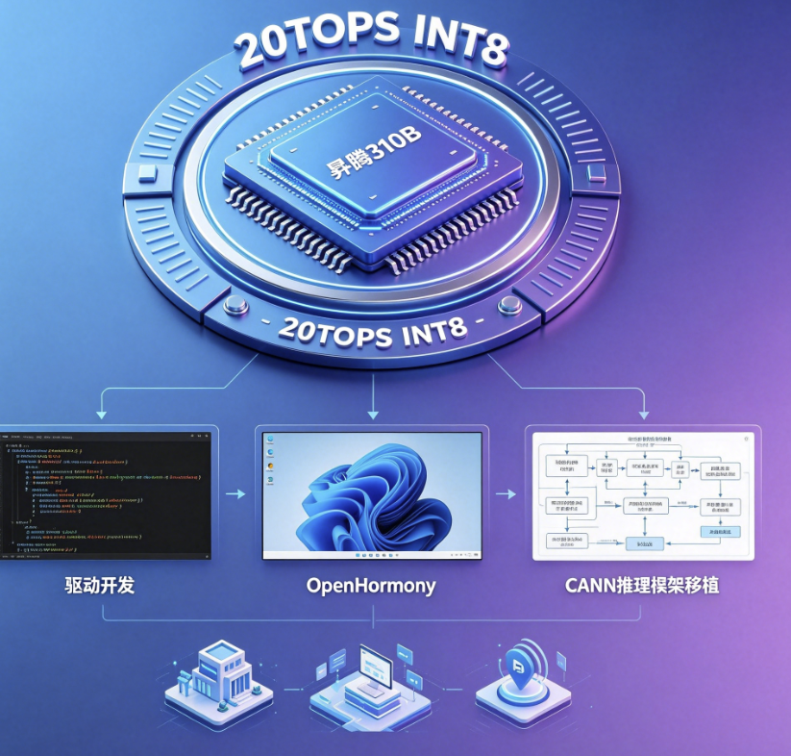

01 / BACKGROUND
赛题背景
在智能制造、智慧城市、智慧安防等场景中，海量终端对本地低延迟 AI 推理、高能效边缘算力、数据本地安全处理需求爆发，云端集中计算无法满足实时检测、工业质检等强实时业务
OpenHarmony 作为国内全场景开源分布式操作系统，是国家重点扶持的国产软件底座，生态规模持续扩张，但现阶段存在明显短板：面向国产 AI 加速硬件适配不完善、NPU 异构推理原生集成能力不足，边缘 AI 软硬件生态存在断层
昇腾 310B 是成熟商用国产边缘 NPU，具备 20TOPS INT8 算力，可满足轻量化模型实时推理需求；推动 OpenHarmony 与昇腾芯片深度打通，补齐国产操作系统 + 国产算力协同短板，是构建自主边缘 AI 生态的必经技术路径，覆盖驱动开发、CANN 推理框架移植、端侧 AI 应用全链路技术攻关
当前我国数字经济、新质生产力建设全面提速，“十五五” 规划明确要求攻坚基础软件、国产算力两大根技术，推动边缘 AI、工业物联网规模化落地，软硬件全栈自主可控成为产业核心发展主线

Slide 4
02 / TASK DETAIL
当前整体进度
主任务 4/4
进度口径
任务完成情况
比赛四项主任务都已有实现与验证记录。
任务1 系统适配
已完成
HDMI / USB / 1080P / 触摸
任务2 CANN移植
已完成
系统已稳定运行；
已完成端侧目标检测能力；
性能指标达到赛题要求。
脚本部署 / NNRT / pyACL
任务3 YOLOv5应用
已完成
单图 / 批量 / CLI / JSON
任务4 性能优化
已达标
文档驱动
赛题对齐
0.9GB / 42s / bootchart

Slide 5
02 / TASK DETAIL
任务1：系统适配 - 基础适配
使 HDMI 屏幕正常输出
鼠标和键盘的适配
•
设备编译烧录初始固件后，外接 HDMI 屏幕无图像输出，显示功能异常。
•
HDMI 接口异常时，先通过 evtest 监听输入事件，确认 USB 鼠标和键盘功能正常。
•
排查确认 0042 号补丁击打失败，源码中缺失 EGL/OpenGL 扩展函数动态加载逻辑，导致渲染链路中断。
•
修复 HDMI 输出后，再次确认键鼠输入适配状态与显示联动均正常。
•
手动追加补丁代码，补充 eglCreateImageKHR、glEGLImageTargetTexture2DOES 等扩展函数的动态地址获取逻辑。

Slide 6
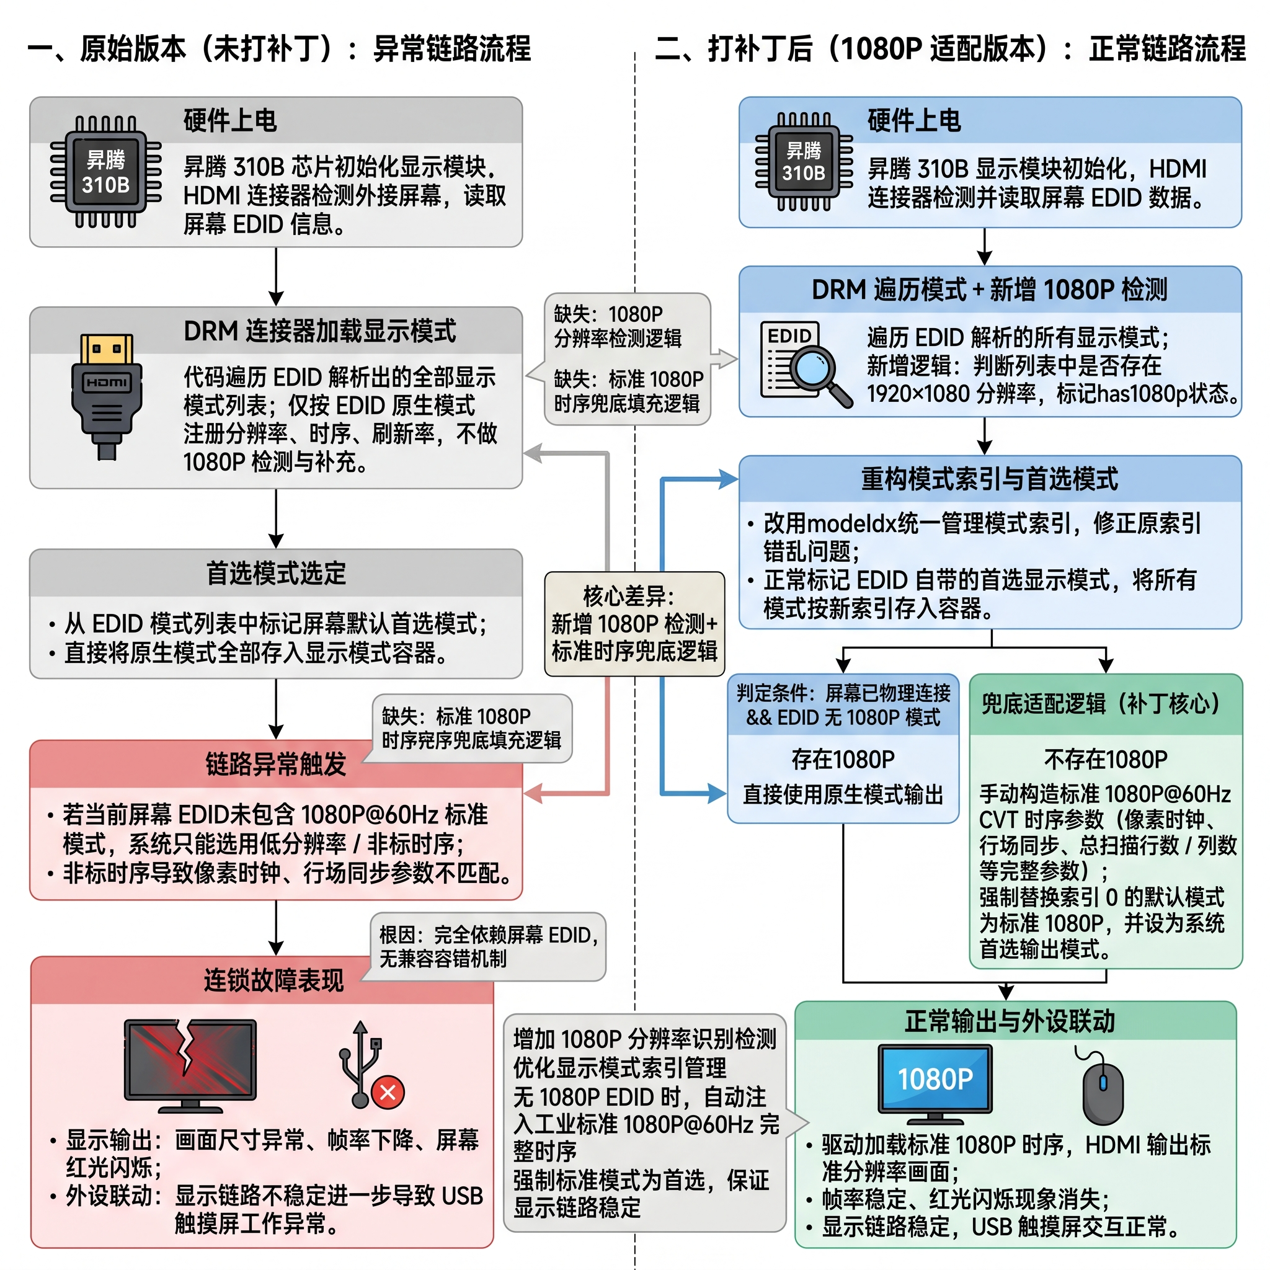
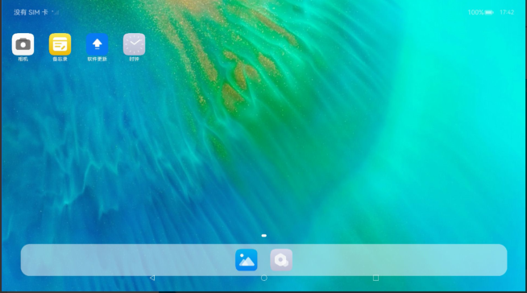
02 / TASK DETAIL
任务1：系统适配 - 进阶适配
1080P 屏幕适配
usb 触摸屏适配
•
1080P 屏幕已有输出，但存在黑边、拉伸、显示区域偏小等问题，分辨率正确但尺寸不匹配。
•
连接 USB 触摸屏后曾出现帧率偏低、屏幕闪烁红光等异常现象。
•
进一步定位为 EDID / 兜底时序与实际物理尺寸不匹配，DRM 驱动只改了分辨率，未对像素时钟、同步极性和总时序做精准适配。
•
切换到完成 1080P 分辨率适配的固件版本后，触摸屏与显示均恢复正常工作。
•
修改 drm_connector.cpp 逻辑，强制 1:1 点对点、关闭过扫描，并补充全屏 / 无缩放属性与时序微调。

Slide 7
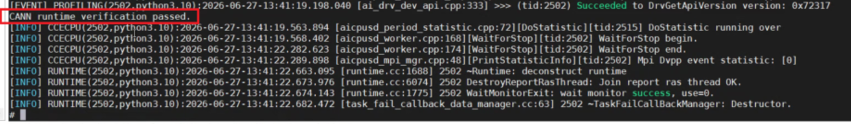
02 / TASK DETAIL
任务2：CANN 推理引擎移植
已完成
验证结果
•
•
设备成功识别 NPU
完成脚本部署与安装包推送
•
完成 CANN / NNRT 安装与 Python 依赖安装
•
•
推理运行环境初始化成功
完成环境变量配置脚本与运行时路径整理
•
完成设备侧验证
•
支持后续模型部署

Slide 8
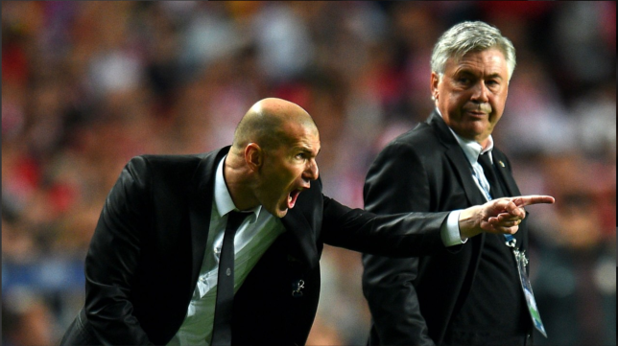
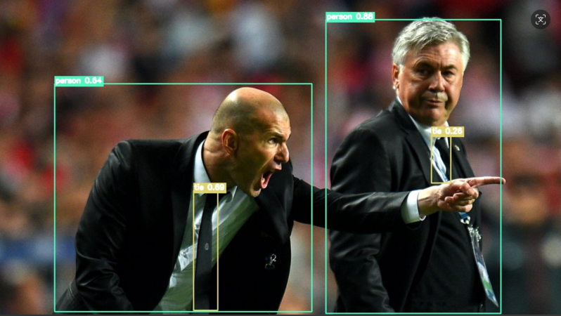
02 / TASK DETAIL
任务3：YOLOv5 目标检测应用
模型转换
链路验证
•
主流程已支持预处理、推理、NMS、绘框、保存
•
准备 yolov5 ONNX 模型
•
完成 ONNX 导出与 ATC 转 OM 流程
•
已兼容 [1,25200,85] 与 [N,6] 两类输出张量
•
完成 CLI 部署、一键运行与结果回传
•
PC 端 onnxruntime 冒烟链路可作为兜底验证
•
完成单图推理、批量推理与结果文件输出
Notes:
100%
汇报重点
展示结果图、txt 与 json三类输
出
强调latency_ms=18.532的板
端示例结果
说明图形应用属于可选增强项

Slide 9
02 / TASK DETAIL
CLI 结构、函数职责与输出兼容
关键函数
•
letterbox()：等比例缩放并填充到 640x640，避免目标变形
标准输出格式
•
preprocess()：BGR->RGB、HWC->CHW、归一化，生成模型输入张量
[1,25200,85]：25200 个候选框，每个框包含坐标、目标置信度和 80 类类别分数。
•
InferEngine：自动选择 ais_bench（NPU）或 onnxruntime（CPU）后端
•
postprocess()：解析输出、筛选候选框并执行 NMS
NMS 后输出格式
•
draw_detections() / save_txt() / --json：输出图像、文本和结构化结果
[N,6]：x1、y1、x2、y2、score、class_id，本程序可自动识别并适配。

Slide 10
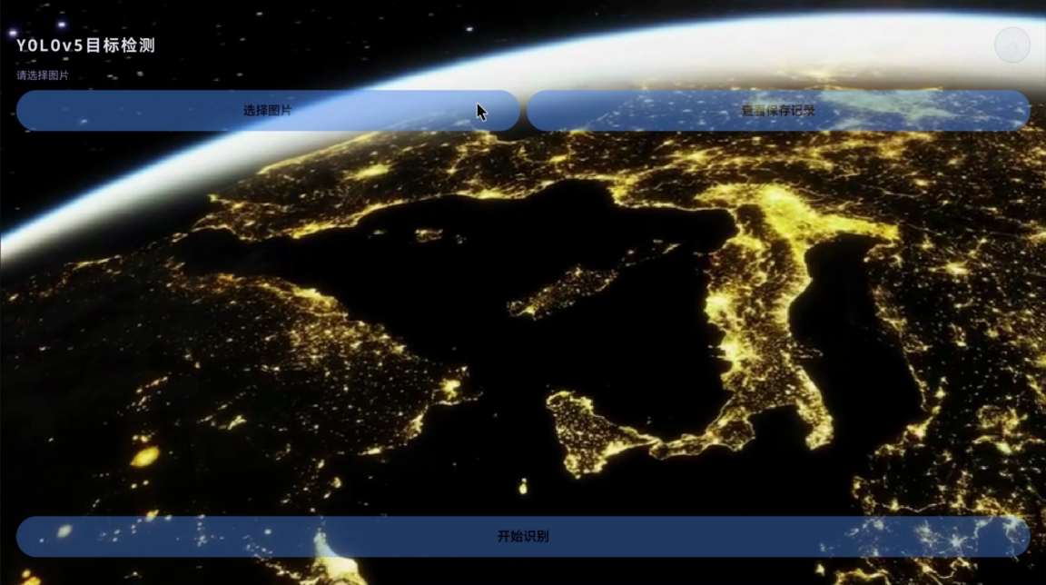
02 / TASK DETAIL
应用主界面展示
右图为应用的主界面：
点击选择图片，可以在相册中批量选择要识别的图片；中间的空白部分可以预览选择的图片
点击开始识别，等待一段时间后结果将放到临时目录中
可以将临时目录的图片永久保存，通过点击查看保存记录查看
具体可查看视频介绍

Slide 11
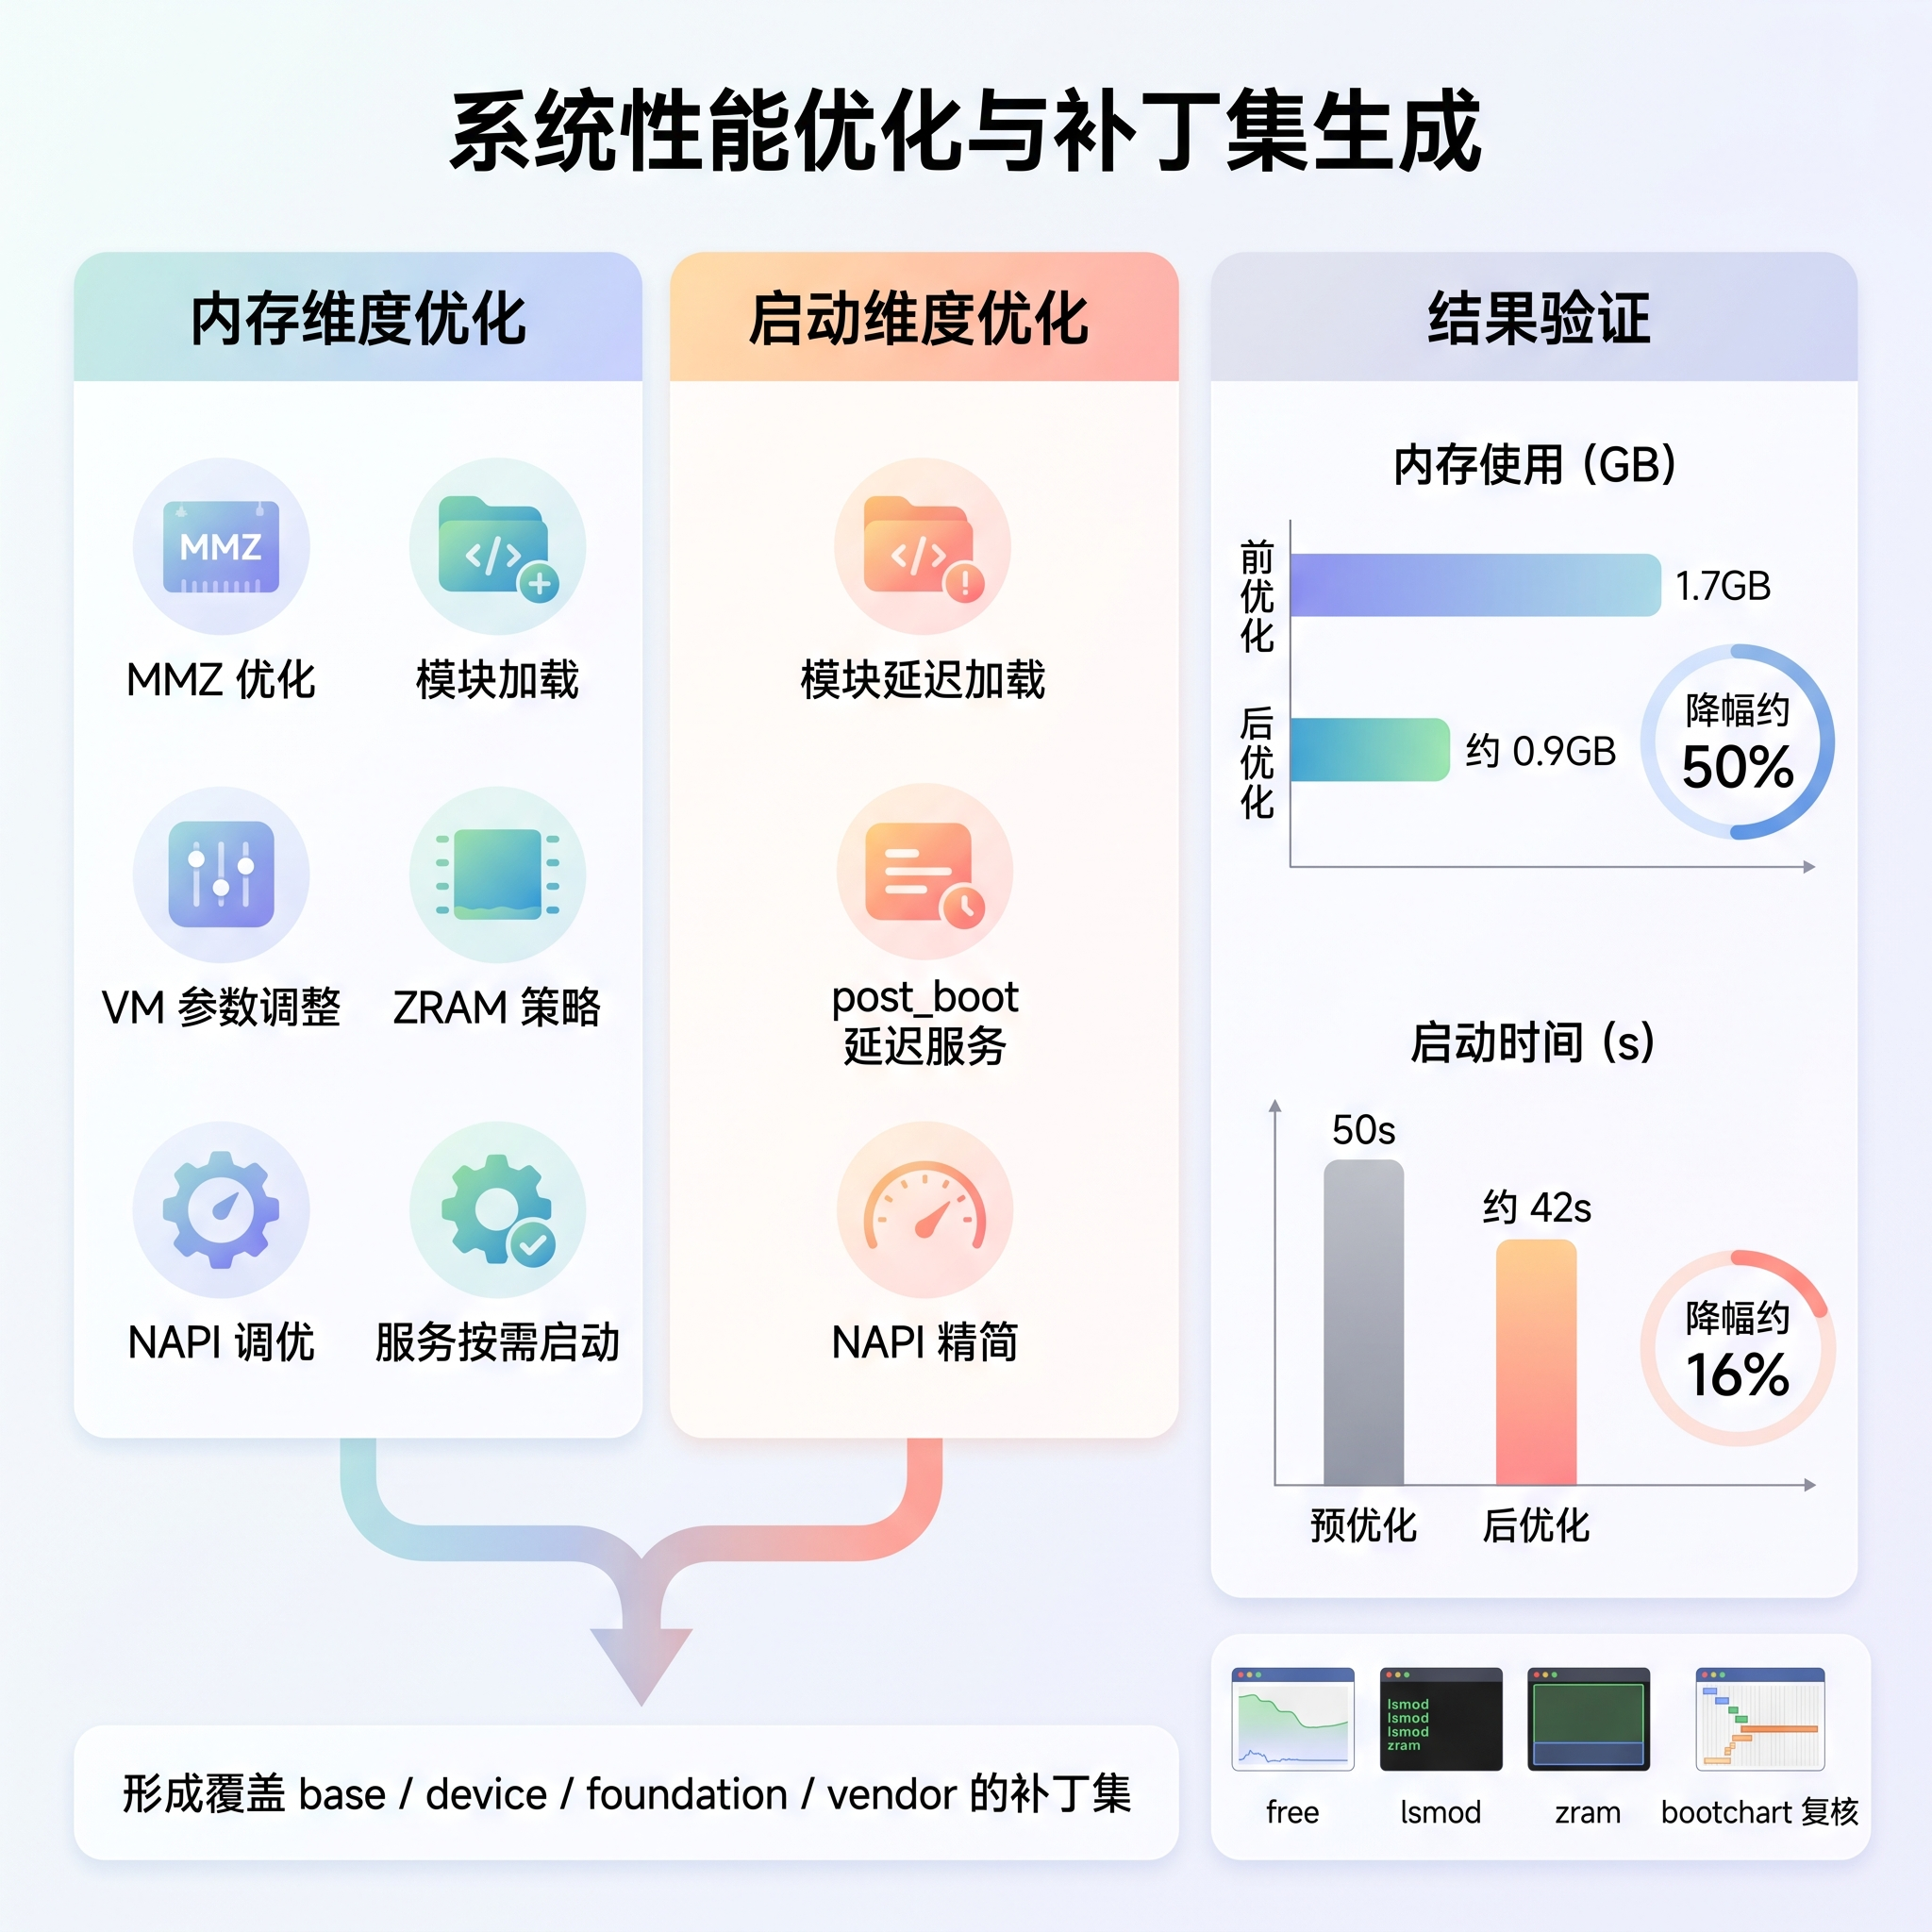
02 / TASK DETAIL
任务4：性能优化与指标测试
优化内容
结果验证
•
内存维度：MMZ、模块加载、VM 参数、ZRAM、NAPI、服务按需启动
•
内存从 1.7GB 降至约 0.9GB，降幅约 50%
•
启动维度：模块延迟加载、post_boot 延迟服务、NAPI 精简
•
启动时间从 50s 缩短至约 42s，降幅约 16%
•
可通过 free、lsmod、zram、bootchart 复核结果

Slide 12
03 / DELIVERABLES
文档驱动的进度控制
版本推进
当前判断
01
V1.0-V1.1：补齐移植、编译、镜像制作与烧录记录
主任务已闭环
系统适配、NPU 推理、应用闭环和指标优化都有文档与结果支撑。
02
V1.2：新增 CANN / NNRT 安装、环境变量与 NPU 验证
指标已达标
03
V1.3-V1.4：新增 YOLOv5 CLI、批量推理与输出兼容
内存和启动时间都明显超过赛题要求的 10% 优化线。
V1.5-V1.8：补齐内存优化、启动优化与全文终稿
剩余工作聚焦展示
04
后续主要是脚本组织、证据整理和答辩表达收口。

Slide 13
04 / TECHNICAL CONCLUSION
汇报结论
已经完整覆盖了从系统移植、CANN 迁移、YOLOv5 推理到性能优化验证的全链路实现。
•
板级适配打通，OpenHarmony 标准版已能在启智 01 上稳定运行并完成基础外设适配
•
CANN / NNRT / pyACL 与 NPU 验证链路已经形成清晰迁移闭环
•
YOLOv5 CLI 推理链路完整，支持单图、批量、结果回传和输出格式兼容
•
系统级优化结果明确：内存约下降 50%，启动时间约缩短 16%

Slide 14
05 / PROGRESS PROCESS
进度历程及小组分工
M2
M5 : 6.10 - 6.30
整理，调整和优化
整理技术文档
录制视频
制作PPT
M1
M3
M5
M4
M1 : 4.28 - 5.5
源码拉取
项目编译
外设适配
M2 : 5.6 - 5.20
CANN 推理引擎移植、验证、整理
M3 : 5.6 - 6.10
yolo 模型转化 om 模型部署验证
撰写推理脚本 编写物体识别应用
M4 : 5.6 - 6.10
制定内存优化方案
制定开机优化方案
测试并验证方案

Slide 15
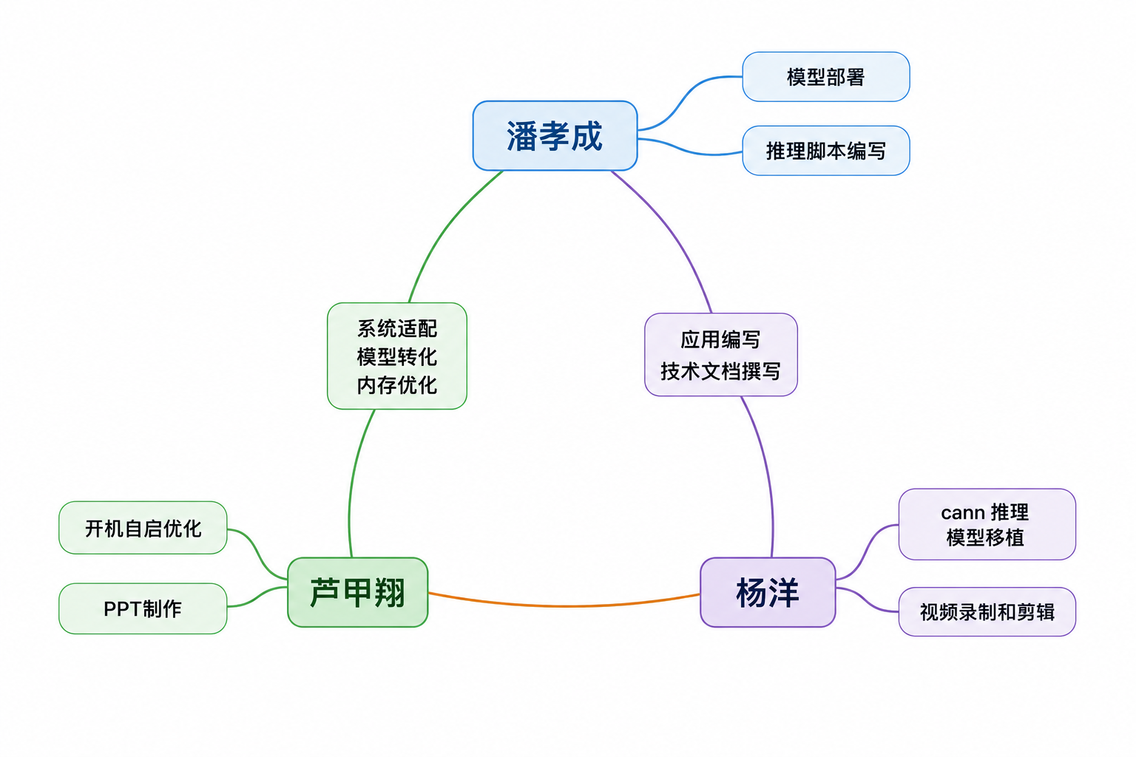
06 / GROUP DIVISION
进度历程及小组分工

Slide 16
Documented.
Verified.
Presentable.
感谢聆听
小组成员
组长：潘孝成
组员：杨洋、芦甲翔
合肥工业大学 - 全都做得队
指导老师
张本宏、李琳

